Slide 1
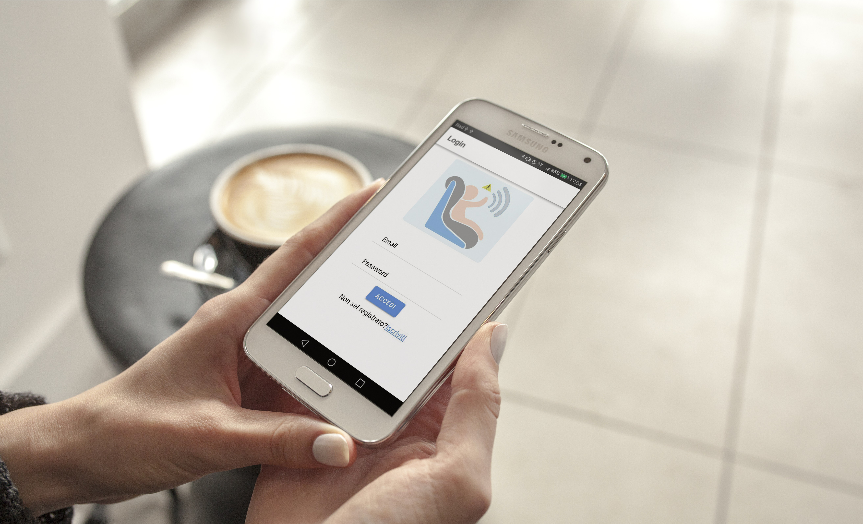


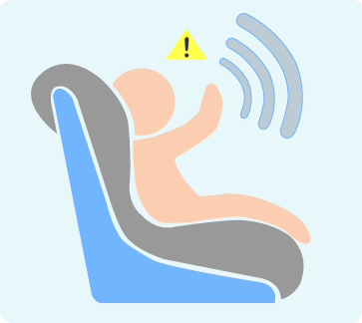
Top Manager Ignazio Passero
Raffaele Ceruso
Marco Della Medaglia Donato Di Sapia Giovanni Leo
Baby Safety Seat

Slide 2
Outline
Dominio del problema
Descrizione degli Attori
Demo

Slide 3
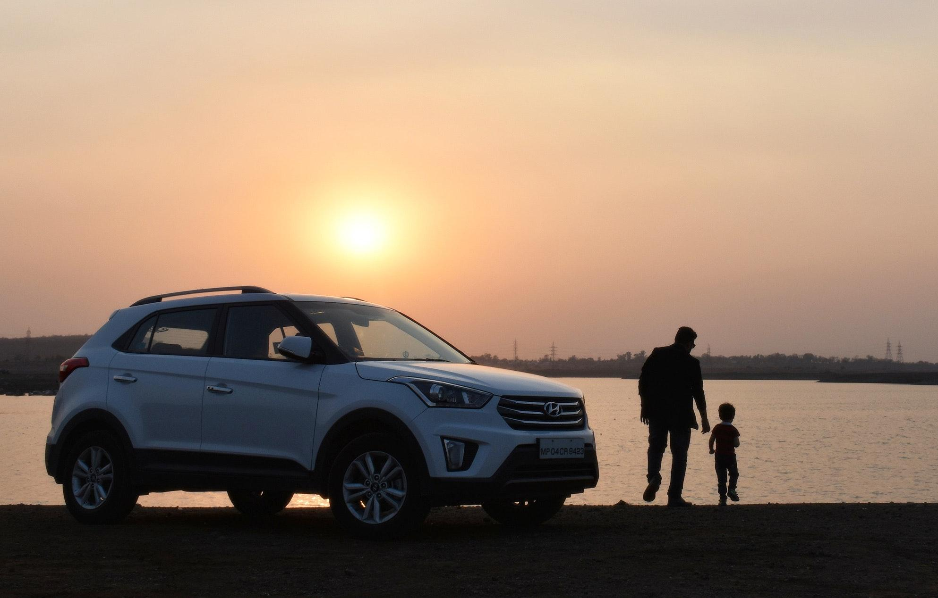
1.
Dominio del problema
Cercare di porre fine all’abbandono involontario di bambini in auto.

Slide 4
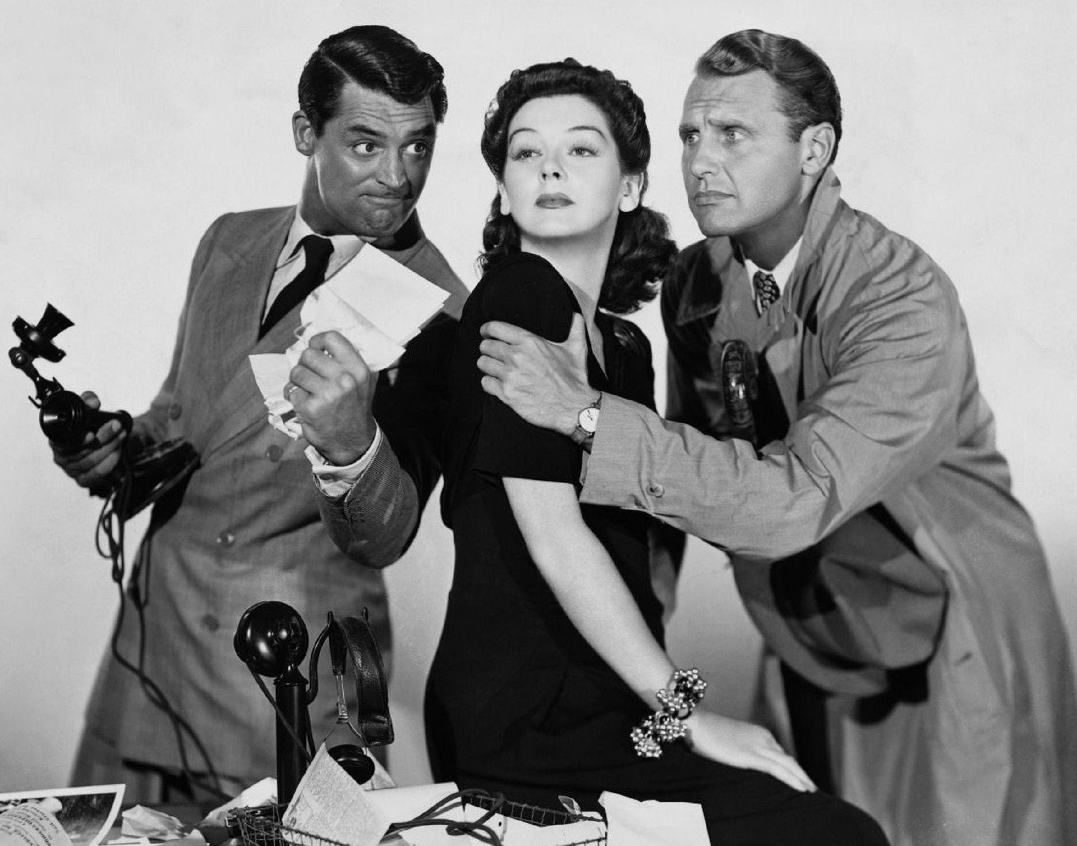
2.
Descrizione degli Attori
Attori partecipanti: Autista e Angelo

Slide 5
2.
Descrizione degli Attori
Controllo Seggiolino(CS)
App
Back End
Workflow

Slide 6

3.
Demo

